Slide 1
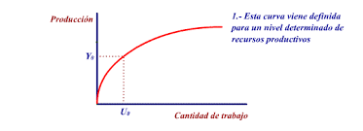
Antecedentes económicos del estudio técnico
Alcance del estudio de ingeniería
Determina la función de producción óptima para utilizar de forma eficiente los recursos existentes

Slide 2

Antecedentes económicos del estudio técnico
Alcance del estudio de ingeniería
Se apoya en el estudio del mercado para definir algunas variables.

Slide 3

Antecedentes económicos del estudio técnico
Alcance del estudio de ingeniería
Calcula la rentabilidad del proyecto haciendo uso de la tecnología a su alcance

Slide 4

Antecedentes económicos del estudio técnico
Proceso de producción
La forma como una serie de insumos se transforma en un producto, con la participación de determinada tecnología

Slide 5

Antecedentes económicos del estudio técnico
Proceso de producción

Slide 6

Antecedentes económicos del estudio técnico
Efectos económicos de la ingeniería
El proceso productivo y la tecnología que se selecciona influirá directamente sobre la cuantía de las inversiones, costos en ingresos del proyecto

Slide 7

Antecedentes económicos del estudio técnico
Efectos económicos de la ingeniería
Los equipos determinan las obras físicas

Slide 8

Antecedentes económicos del estudio técnico
Efectos económicos de la ingeniería
Incidencia directa con el costo de operaciones

Slide 9
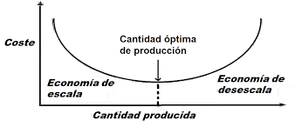
Antecedentes económicos del estudio técnico
Economía de escalas
Son el resultado de la relación inversa entre la cantidad producida y el costo unitario

Slide 10

Antecedentes económicos del estudio técnico
Economía de escalas
Tipo economía a escala interna: Esta economía de escala se promueve desde el interior de la empresa

Slide 11

Antecedentes económicos del estudio técnico
Economía de escalas
Tipo economía a escala externa: Esta economía de escala se produce por motivos ajenos a la empresa.

Slide 12
Antecedentes económicos del estudio técnico
Gracias
Ing. Alvaro Rodrigo Lara Valdivia

